Slide 1
PESMI
UČENCI 5.B
ŠOLSKO LETO 2020/2021
NOVEMBER, 2020

Slide 2
1. TRISTAN: Jesen
Ko zadnja lastovka odleti
se poletje v jesen spremeni.
Počasi listje šelesti in barvito naravo naredi.
Prekratek je dan za igranje,
predolga je noč za spanje.
Odpočij se narava odpočij,
odpočiti se moramo vsi.

Slide 3
2. ANJA: Koronavirus
Korona virus, nevaren
za ljudi. Vse okuži in
nato zbeži.
Ne maramo ga mi
celo barabe in smeti.
Umij, razkuži roke, si ZDAJ!!
1,2,3,4,5,6.
V šole nazaj bomo
otroci hodili!
Starši služb, se bodo veselili!!
Uniči korono zdaj!!
Spoštuj NIJZ ukrepe sedaj!!!!!

Slide 4
3. Špela: Čokolada
Čoko čokolada
ti si moja
nebeška naslada .
Sladka si kot med
zate bi se stepel vsak sladkosned .
Čokolada to sladica je ta prava ,
sladka kakor marmelada ,
in jedla bi te spet in spet .

Slide 5
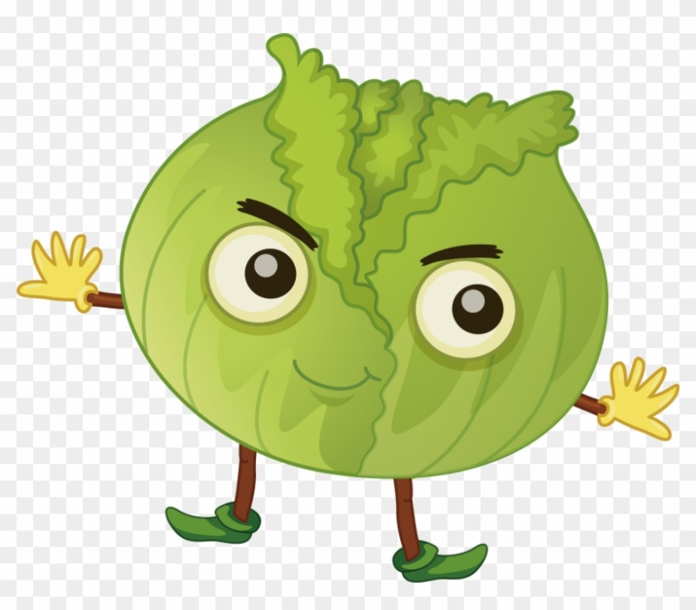
4. Lenart: V Celje na zelje
Zraven hiše je cesta,
ki pelje do mesta.
V mestu je park,
po njem se pelje fantič Mark.
Pelje se v Celje,
kjer si bo privoščil kislo zelje.
Ko pride Mark v Celje,
zelje tam hitro zmelje.

Slide 6
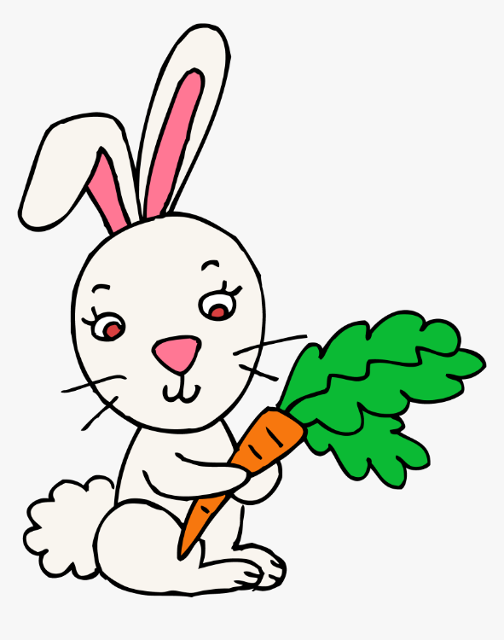
5. Nik M. : Zajček
Ima nežen in mehak kožušček,
on je dolgoušček,
nikakor pa ni debelušček,
saj pridno skrbi za svoj trebušček.
Skače sem in tja,
levo, desno, gor in dol,
teče po dolini v Zajčji dol,
kjer v svojem domu iz sena,
grizlja zelena jabolka.
Najraje od vsega pa ima korenje, Tako v svoj trebušček
ki mu je v največje veselje zvrhan koš vitaminov pripelje
in ga v trenutku z zobki zmelje, in se v spanje zapelje,
nato pride na vrsto še zelje. kar do nedelje.

Slide 7
6. ŽAN S.: Jesen
Narava je prava,
a ni zmešnjava.
Lepa je zares,
zaradi okolice in dreves.
Jesensko listje kam hitiš,
ko z vetrom rajaš in vrtiš.
Jesen prihaja,
a veter nam nagaja.
Z drevesa pade hruška,
na glavi je buška.

Slide 8
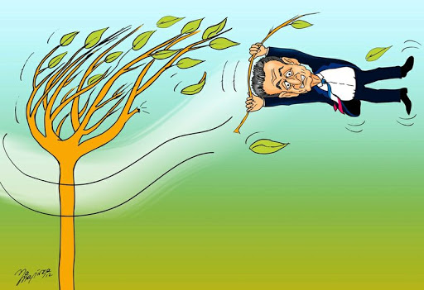
7. Tajda: Skrivališče
Gremo v skrivališče,
gremo v gozdišče!
Splezajmo na drevo,
kjer je doma nebo.
Plezajmo kot veverica,
pazimo, da nas ne ulovi modrica!
Rečem: »Prosim ne padi na tla,
raje mi podaj dva storža«
ŠŠŠ je veter zapel,
in v svoj objem nas ujel.
Stara veja je zdaj popustila,
in nas vetru zapustila.

Slide 9
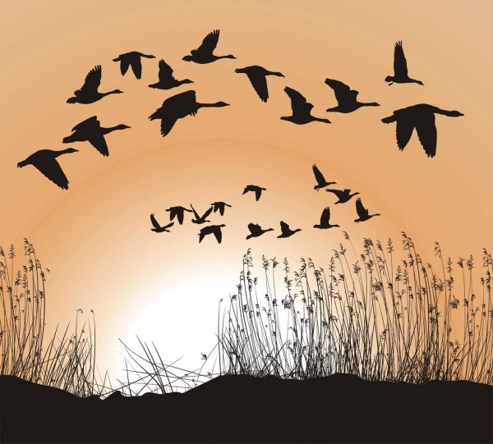
8. Žiga: Divje gosi
Nad nami krožijo in naglas se tožijo,
da prihaja zima,
mraz in da morajo od nas.
Še nekajkrat kra-kra,
čez Primož črka V se poda.
Še malo med seboj kričijo
in po bližnjici v tople kraje se odselijo.

Slide 10
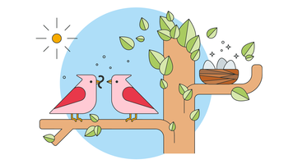
9. Maja: Ptički
SO PTIČKI PRILETELI,
RADI SO SE IMELI,
SO GNEZDECE SI SPLELI,
V NJIH MLADIČKE IMELI.
OBLAČKI SO PRIŠLI,
SO PTIČKI SE RAZŠLI
IN ŽALOSTNI BILI.
MINILO POLETJE JE,
VRNILA JESEN SE JE.
SO PTIČKI ODLETELI,
KER SE BOJO V JUŽNIH
KRAJIH LEPŠE IMELI.

Slide 11
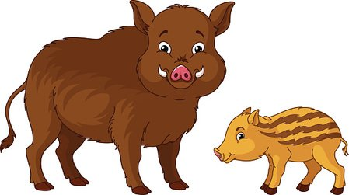
10. Ilija: V divjino
Gremo v divjino, da najdemo divjo svinjo.
Divja svinja noče priti,
ker mi nočemo iti spiti.
Gremo mi iti in divja svinja bo šla spiti.
Potem pa jo uloviti.

Slide 12
11. Petra: Sonce
Sonce je svetloba, je toplota, je svet in sonce je luč, ki sije za vse tega sveta.
Ko pogledaš v nebo, se prepričaj, da je sonce res to🌞

Slide 13
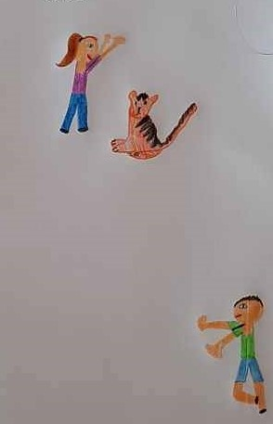
12. JAKOB: Otroci
Otroci hitijo,
da ne zamudijo
njihove igre,
ko lovijo tigre.
Otroci, oj otroci,
kje ste bili,
kje ste hodili,
ko ste tigre lovili.
Lovili, lovili smo tigre,
a ujeli smo igre.
Se v njih zaigrali
in se v njih zakopali.
Ilustrator: Jakob Ž.

Slide 14
13. Lana K.: Želimo si
ŽELIMO SI POTICE,
KI JIH GLODAJO SINICE.
ŽELIMO SI BALONOV,
KI BODO POLNI BONBONOV.
ŽELIMO SI KUŽKE,
DOBILI SMO VELIKE BUŠKE.
ŽELIMO SI VREME,
DOBILI SMO BREME.

Slide 15
Lana N.: Zima
Zima spet je prišla k nam,
Listje z dreves je odgnala stran.
Juhu, juhu, juhuhu,
Zabava , veselje spet je tu.
Hlače, bunda, nogavice
Inn še kapa, rokavice
Juhu, juhu, juhuhu,
bela zima je že tu.
Smučke, sanke in še bob,
Zdaj smo druščina in pol.
Ilustrirala: Lana N.

